Slide 1
Αναστοχασμός – Αποχαιρετισμός - Προσδοκίες
Αντίο Δημοτικό – Γεια σου Γυμνάσιο

Slide 2
🏫 Μέρος Α΄ – Αναμνήσεις από το Δημοτικό
Αποχαιρετισμός….

Slide 3
Τρεις λέξεις που περιγράφουν την εμπειρία μου στο Δημοτικό:

Slide 4
Η αγαπημένη μου στιγμή στο Δημοτικό ήταν… Γράψε την παρακάτω – μπορείς να επικολλήσεις μια φωτογραφία από την ιστοσελίδα του σχολείου αν υπάρχει αντίστοιχο άρθρο…:
κλικ εδώ για να γράψεις…

Slide 5
Ένα πρόσωπο (δάσκαλος, φίλος, φίλη) που θα θυμάμαι πάντα:
κλικ εδώ για να γράψεις…
Γιατί;
….

Slide 6
🎓 Μέρος Β΄ – Κοιτάζοντας προς το Γυμνάσιο
Προσδοκίες….

Slide 7
Ανυπομονώ για…

Slide 8
Με αγχώνει λίγο…

Slide 9
Μια ευχή που δίνω στον εαυτό μου για το Γυμνάσιο:

Slide 10
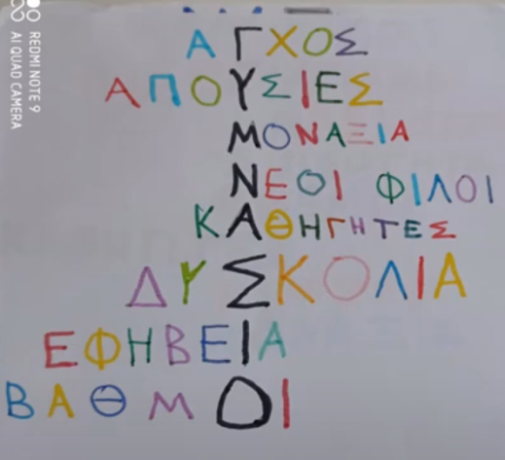
Γυμνάσιο – Το Κρυπτόλεξο:
Γ
Υ
Μ
Ν
Α
Σ
Ι
Ο

Slide 11
❤ Μέρος Γ΄ – Φιλία & Αποχαιρετισμός
Προσδοκίες….

Slide 12
Γράψε ένα μήνυμα ή μια ευχή για τους συμμαθητές σου:

Slide 13
Τι θα έλεγες στο “εαυτό” σου της Α’ Δημοτικού, αν μπορούσες να του γράψεις ένα γράμμα;

Slide 14
Μια ευχή που δίνω στον εαυτό μου για το Γυμνάσιο:

